Slide 1
Início de Mandato
Rodrigo Lubiana Zanotti Auditor de Controle Externo

Slide 3
Contas Mensais (PCM)
Contas Anuais (PCA)
Folha (de Pagamento)
Pessoal – Admissão (Concursos)
Pessoal – Concessão (Aposentadorias)
Contratação

Slide 4
Protocolos
Processos
Planejamento
Gerenciamento

Slide 5
Obrigações
Gestão Orçamentária
Gestão Fiscal
Pessoal e Previdência
Rankings
Áreas Temáticas
Processos de Prestação de Contas

Slide 6
Institucional – Organograma, Competências
Orientações – Calendário, Carta Serviços
Consultas – Processos, Jurisprudência
Serviços – Certidões, Diário, Contatos
Biblioteca – Atos Normativos, Publicações
Portal de Transparência do TCEES

Slide 7
Comunicações Processuais
Pautas das Sessões
Decisões Colegiados
Normativos
Alertas da LRF

Slide 8
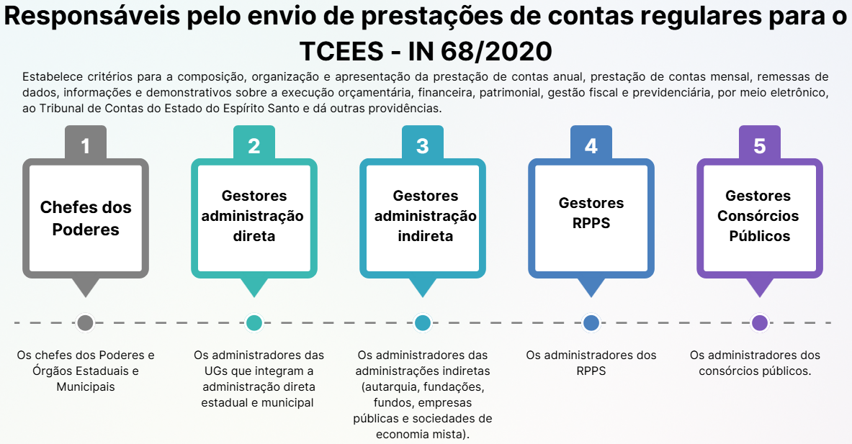
STF decide que compete aos tribunais de contas o julgamento das contas de prefeitos que atuem na qualidade de ordenadores de despesas. O julgamento da Arguição de Descumprimento de Preceito Fundamental (ADPF) 982/PR foi finalizado na sexta-feira (21/fev) com decisão unânime dos ministros.

Slide 9
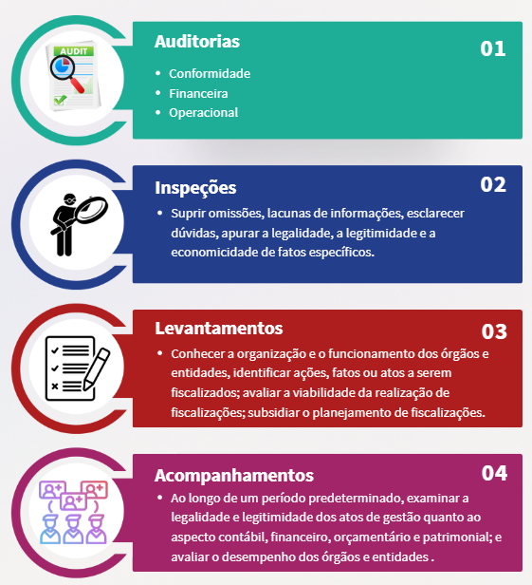

Slide 10
CALENDÁRIO DE OBRIGAÇÕES
https://www.tcees.tc.br/ods/

Slide 11
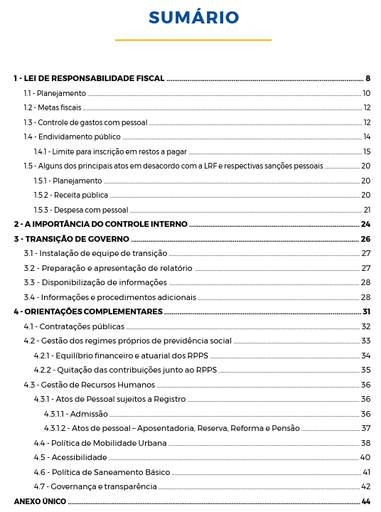
Cartilha de orientações aos gestores municipais, lançada no Congresso Novos Gestores 2025-2028 (Realização: Amunes)

Slide 12
CAPACITAÇÕES

